Slide 1
Тема:
Культура речи.
Богатство и выразительность русской речи.
Выполнила учитель
русского языка и литературы
Кичигина Анна Анатольевна,
с.Урик

Slide 2
Иван Тургенев
Русский язык
(Стихотворение в прозе)
Во дни сомнений, во дни тягостных раздумий о судьбах моей родины, — ты один мне поддержка и опора, о великий, могучий, правдивый и свободный русский язык! Не будь тебя — как не впасть в отчаяние при виде всего, что совершается дома? Но нельзя верить, чтобы такой язык не был дан великому народу!
1882 г.

Slide 3
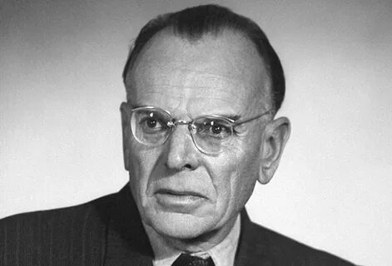
Для всего в русском языке есть великое множество хороших слов.
К.Г. Паустовский

Slide 4
Слово — важнейшая единица языка, которая служит для наименования предметов, процессов и свойств.

Slide 5
НАЦИОНАЛЬНАЯ ЛЕКСИКА
1. Литературная лексика
2. Диалектая лексика
3. Жаргонная лексика
4. Профессиональная лексика

Slide 6
«Слово, оно что яблочко: с одного – то боку зелёное, так с другого румяное, ты умей его, девица, повёртывать …»

Slide 7
ПРЯМОЕ И ПЕРЕНОСНОЕ ЗНАЧЕНИЕ

Slide 8
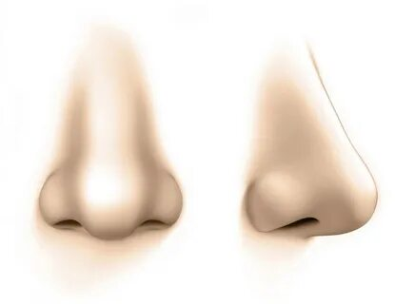
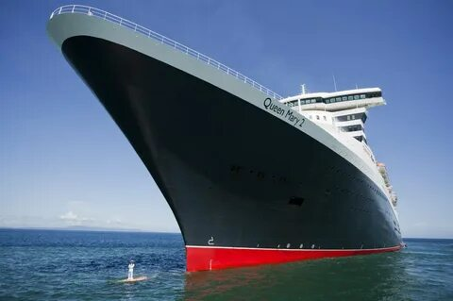
НОС ЧЕЛОВЕКА
(прямое значение)
НОС КОРАБЛЯ
(переносное значение)

Slide 9
МАЛЬЧИК БЕЖИТ
ВРЕМЯ БЕЖИТ

Slide 10
КАМЕННОЕ ЗДАНИЕ - КАМЕННОЕ ЛИЦО
СИНЕЕ МОРЕ - МОРЕ ЛЮДЕЙ
ПЛАЧЕТ МАЛЫШ - ПЛАЧЕТ ДОЖДЬ
ЖЕЛЕЗНЫЕ ГВОЗДИ - ЖЕЛЕЗНОЕ ЗДОРОВЬЕ

Slide 11
Пётр повесил нос. — Мистер Фокс повесил пальто.
Марина надула губы. — Волчонок Макс надул шарик.

Slide 14
ТЬМА-ТЬМУЩАЯ
СТАВИТЬ ТОЧКУ В СПОРЕ
СЛОВО В СЛОВО
ВО ВСЕ ЛОПАТКИ
ВЕШАТЬ ЛАПШУ НА УШИ

Slide 15
ТЬМА-ТЬМУЩАЯ - МНОГО
СТАВИТЬ ТОЧКУ В СПОРЕ - ЗАКОНЧИТЬ
СЛОВО В СЛОВО - ТОЧНО
ВО ВСЕ ЛОПАТКИ - БЫСТРО
ВЕШАТЬ ЛАПШУ НА УШИ - ОБМАНЫВАТЬ

Slide 16
Приятель, дружище, друг, товарищ;
Враг, недруг, неприятель;
Спасает, выручает, освобождает;

Slide 17
Синонимы — это различные по звучанию слова одной и той же части речи, которые имеют общее или близкое значение.

Slide 18
добро — зло;
утро — вечер;
мир — война;
конец — начало;
огонь — вода;
сильный — слабый;
высокий — низкий;

Slide 19
Антонимы — это различные по звучанию слова одной и той же части речи, имеющие прямо противоположные значения.

Slide 20
1 Маленькое дело лучше большого безделья.
2 Худой мир лучше доброй ссоры.
3 Не мудрено начать, мудрено кончить.
4 Живое слово дороже мертвой буквы.
5 Умей видеть великое в малом.
6 Сытый голодного не разумеет.
7 По платью встречают, по уму провожают.
8 Не дорого начало, а похвален конец.
9 Старый друг лучше новых двух.
10 Мир строит, а война разрушает.
11 Недруг поддакивает, а друг спорит.

Slide 21
Грязный
Быстрый
Веселый
Молодой
Далеко
Бежать
Друг
Много
Правда

Slide 22
Богач и яблоки
У одного богача был друг, который выращивал очень хорошие яблоки.Однажды этот друг подарил богачу молодую яблоню, посоветовал посадить её около дома и вырастить хороший сорт яблок.Богач был очень доволен подарком и долго думал, где посадить эту яблоню. «Если я посажу яблоню около дороги, то прохожие будут рвать яблоки.Если я посажу ее на моём поле, то соседи будут рвать яблоки. Если я посажу яблоню около дома, то дети будут рвать яблоки», — думал он. В конце концов он посадил яблоню далеко в лесу, где никто не мог видеть её. Но молодое дерево не могло расти там без солнечного света и вскоре погибло.Когда друг богача узнал об этом, он очень рассердился и спросил:— Почему ты посадил дерево в таком плохом месте?— Где же я мог посадить его!? — ответил богач. — Если бы я посадил его около дороги, то прохожие рвали бы яблоки. Если бы я посадил его на моём поле, то соседи бы рвали яблоки. Если бы я посадил его около дома,дети рвали бы яблоки.— Но тогда яблоня принесла бы людям пользу, а так она погибла, и ты потерял прекрасное дерево.

